Slide 1
SQL SERVER 2008 R2安装
流程简介
捷顺科技实业股份有限公司
培训组
2018年9月

Slide 2
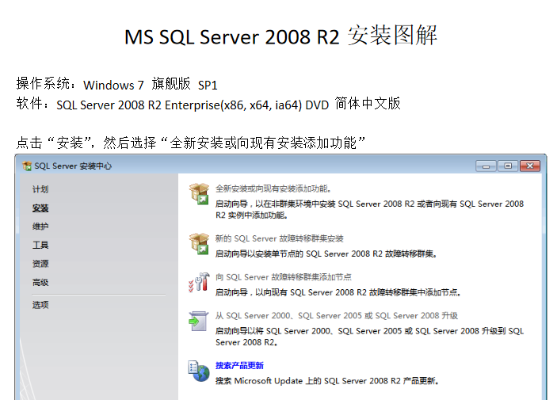

Slide 3
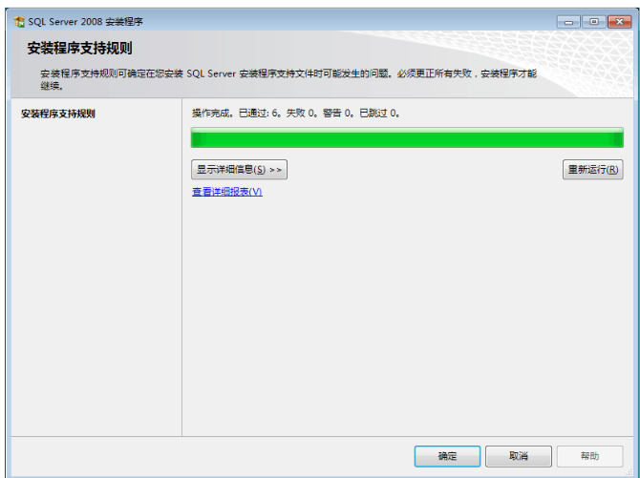

Slide 4
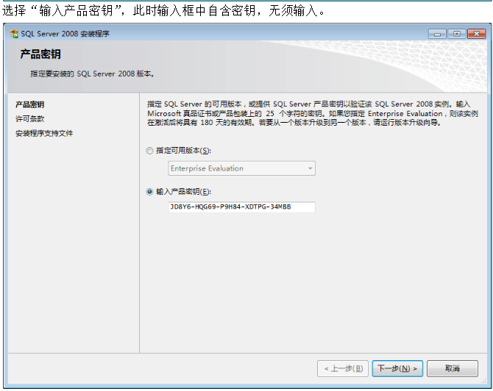

Slide 5
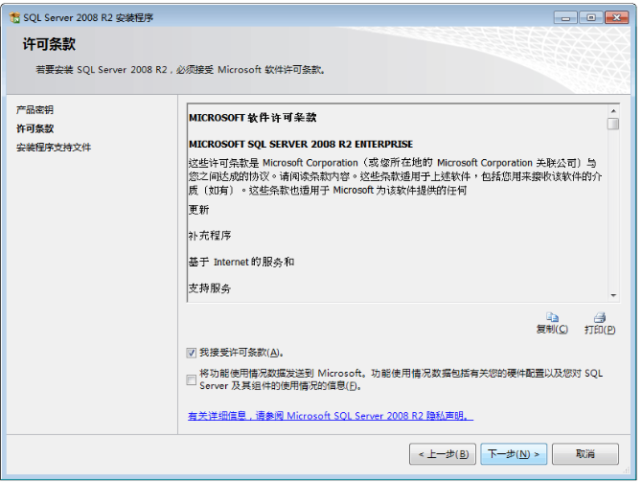
选择“我接受许可条款”后，选【下一步】

Slide 6
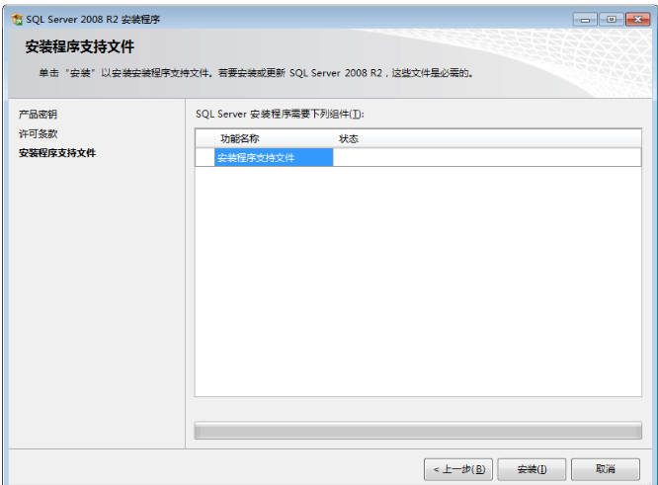
点【安装】

Slide 7
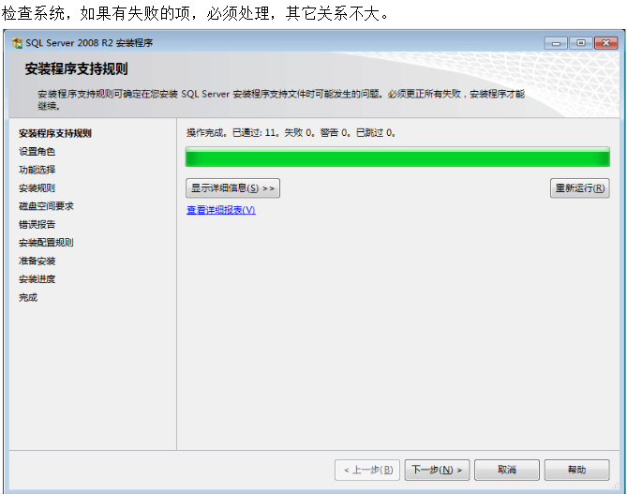

Slide 8
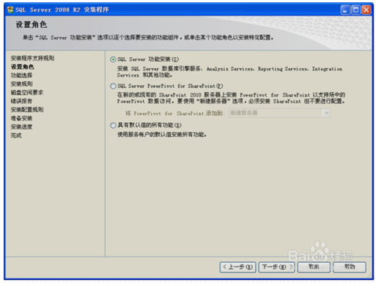
选择SQLSERVER功能安装，点下一步

Slide 9
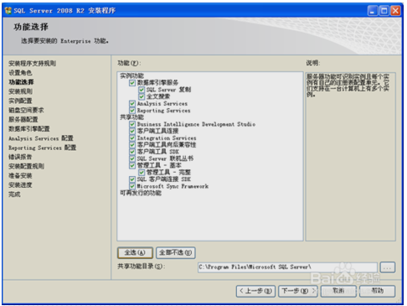
选择【实例功能】（建议全选）
注意功能目录

Slide 10
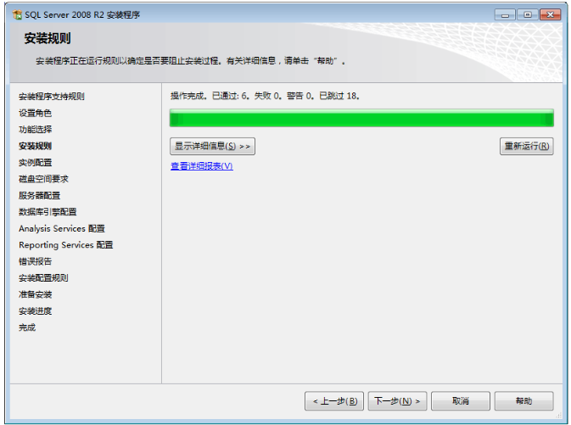
安装规则

Slide 11
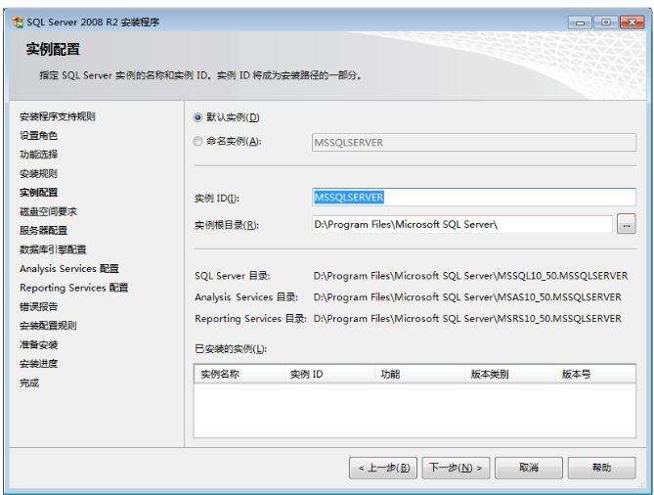
实例配置：可以修改实例ID名称，也可不修改。实例根目录，一般都可以安装在软件目录下，可以自定义调整到空间大的硬盘内。

Slide 12
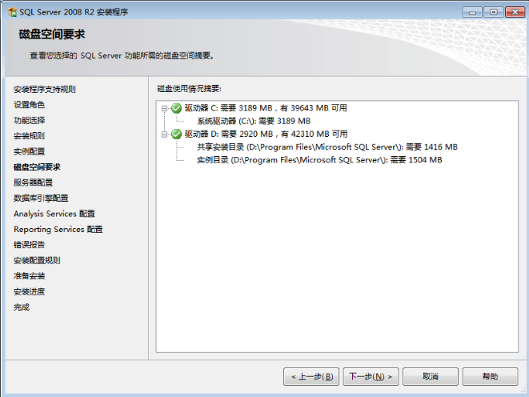
磁盘空间要求提示

Slide 13
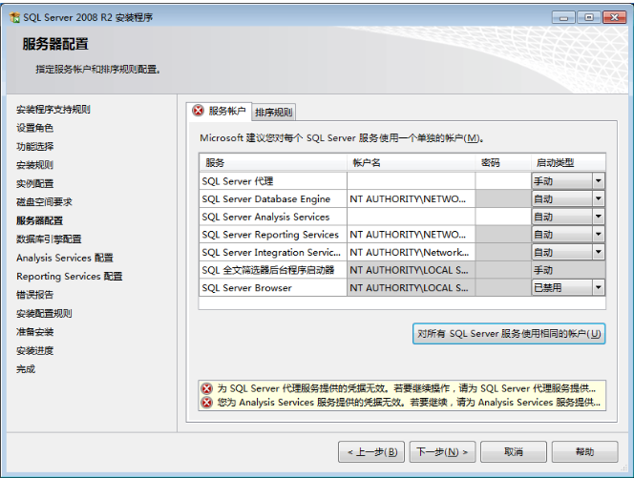
输入服务器管理帐户，我选点击【对所有SQL Server服务使用相同的帐户】

Slide 14
选择windows的Administrator 管理员帐户和密码。建议在安装SQLSERVER之前把WINDOWS的管理员密码设置好，安装完SQLSERVER之后不要修改管理员密码。否则可能导致SQLSERVER服务无法启动。

Slide 15
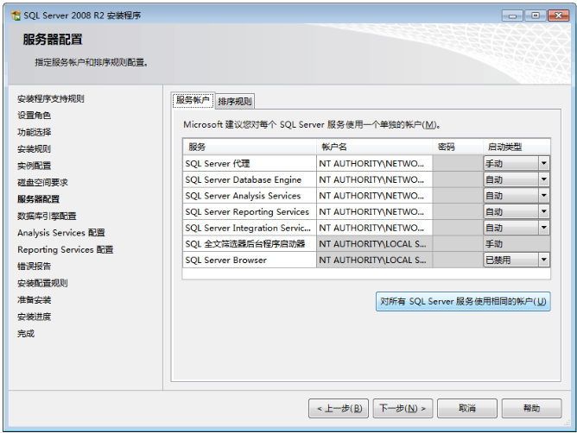
选择后如下图所示，然后点击【下一步】

Slide 16
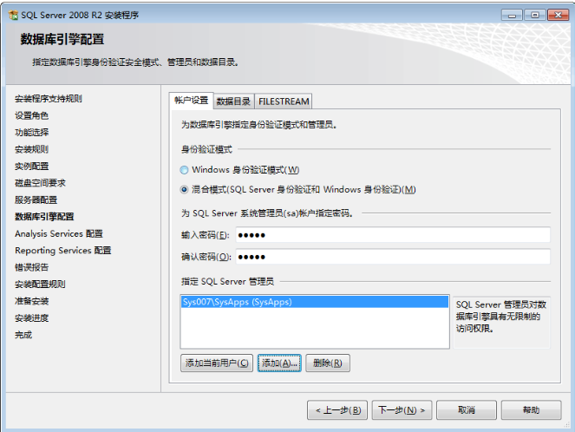
输入sa密码。选择“指定SQL Server 管理员”后，输入“混合模式（SQL Server身份证和Windows 身份验证）”的密码。然后点【下一步】

Slide 17
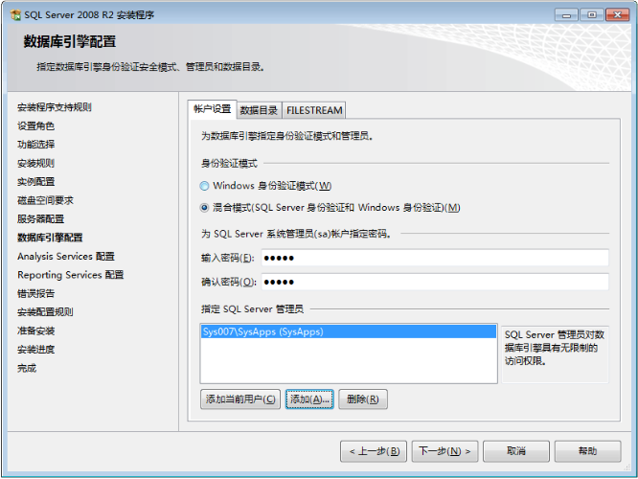
在指定SQL Server管理员中选择管理帐户，添加当前用户。

Slide 18
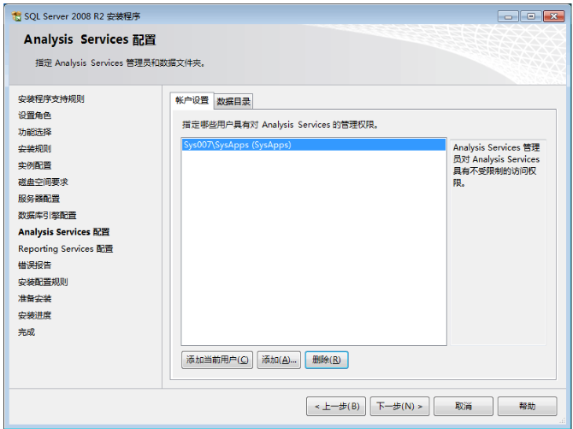
Analysis Services配置中选择帐户设置，可以选择多个帐户名称。在【帐户设置】中，选择【添加当前用户】，其它项不用修改。然后点【下一步】。

Slide 19
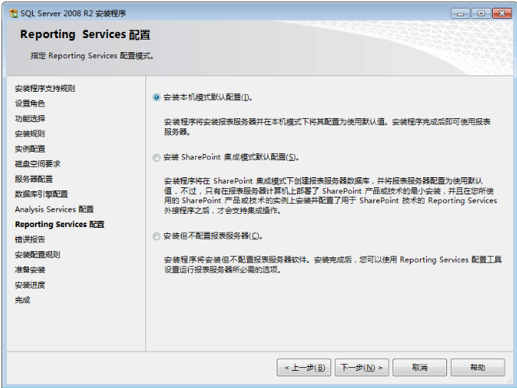
选择“安装本机模式默认配置”项，下一步

Slide 20
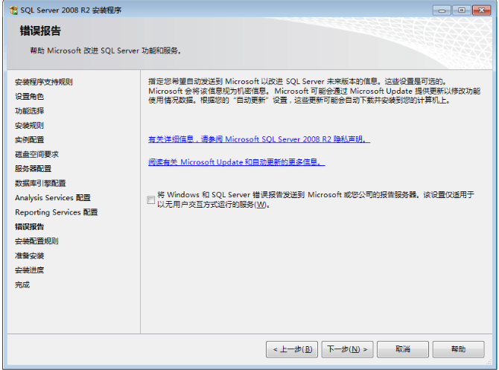
下一步

Slide 21

检查“安装配置规则”，要求无失败项

Slide 22
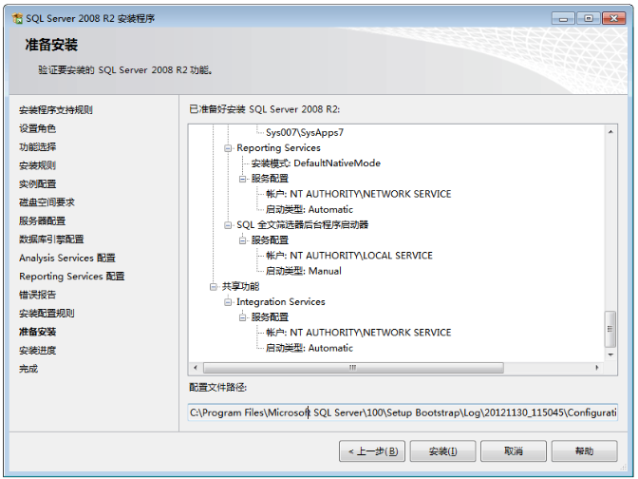
确认安装信息，准备开始安装。此处无修改项。

Slide 23
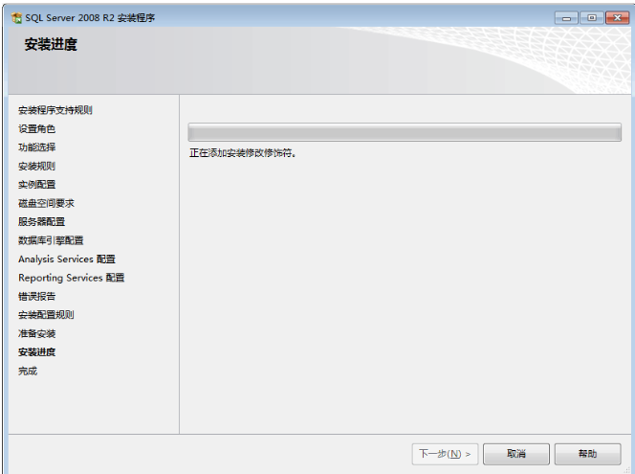
已进入安装阶段，安装大约需要1个小时时间，请耐心等待。

Slide 24
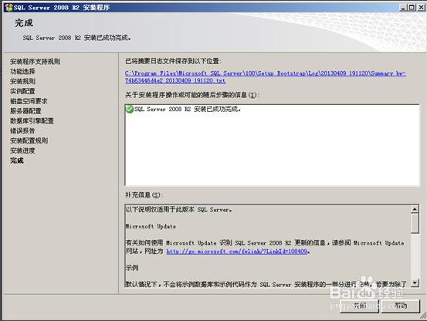
安装完成，点关闭

Slide 25
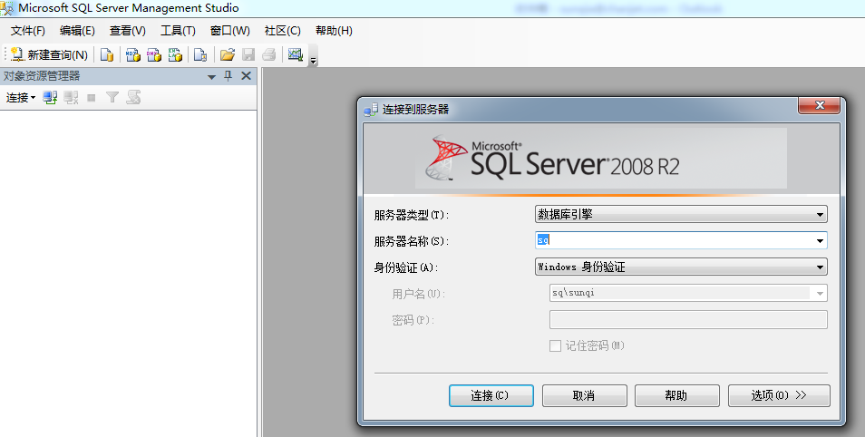
管理控制台的登陆：
  身份验证：sa或windows

Slide 26
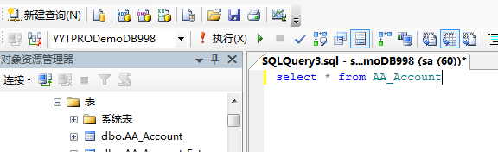
管理控制台的常用功能：
  新建查询

Slide 27
管理控制台的常用功能：
  数据库-右键（单次备份、自动备份、还原）
  安全性-修改登陆名密码

Slide 28
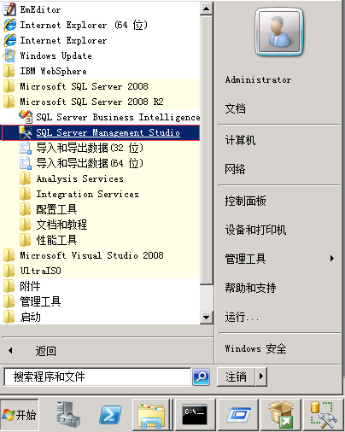
数据库备份（单次备份操作）
1、启动软件“SQL Server Management Studio”

Slide 29
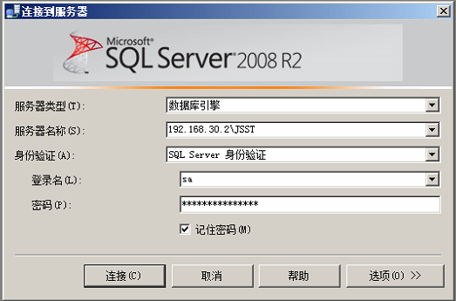
2、通过“SQL Server身份验证”方式，“连接”到数据库服务器。

Slide 30
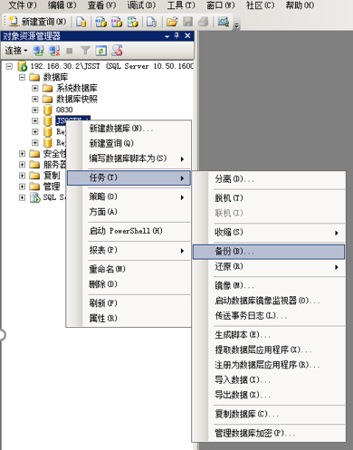
3、选中示例目标数据库jsoctnet，单击鼠标右键,然后选中“备份”菜单。

Slide 31
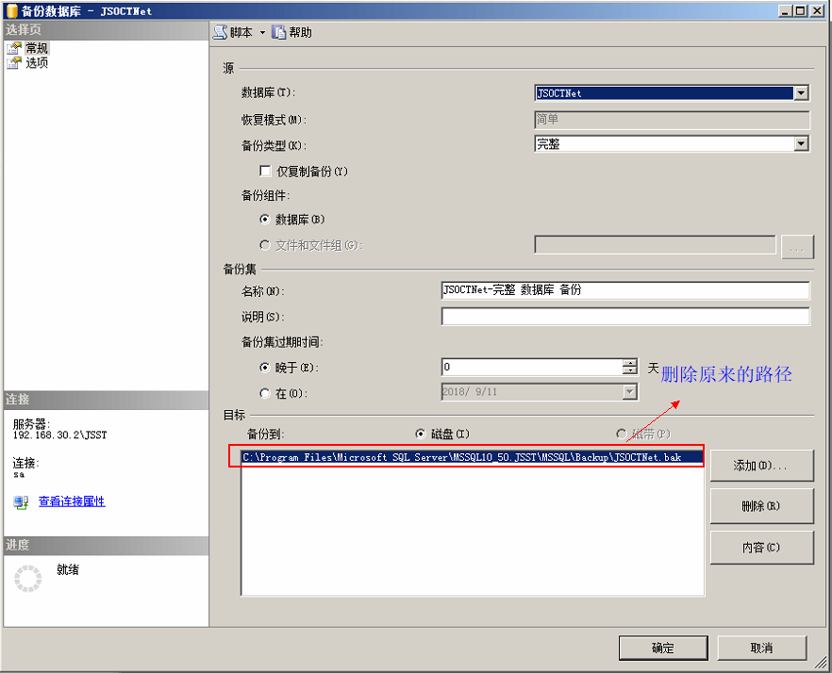
4、删除原来的路径

Slide 32
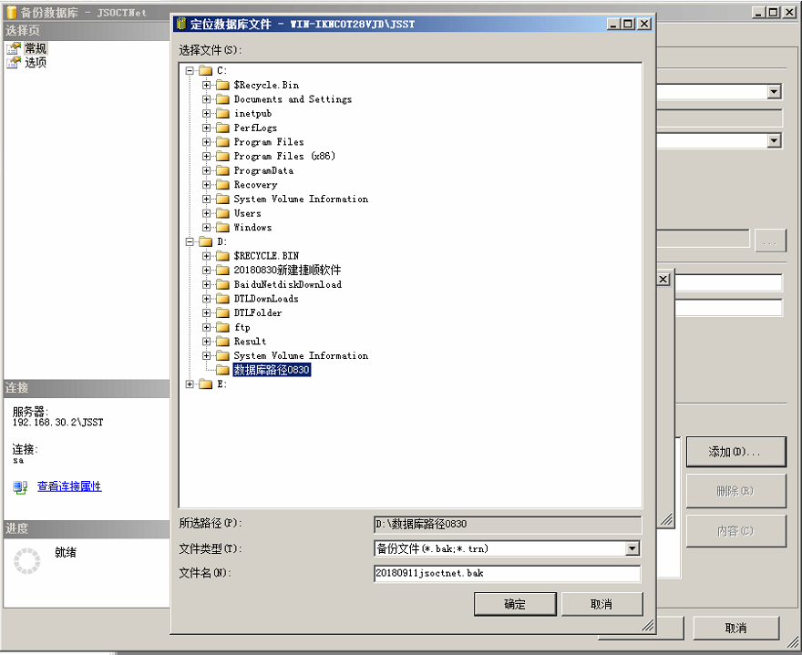
5、点添加-选择保存备份文件的物理路径，并命名：日期+数据库名字+后缀.bak

Slide 33
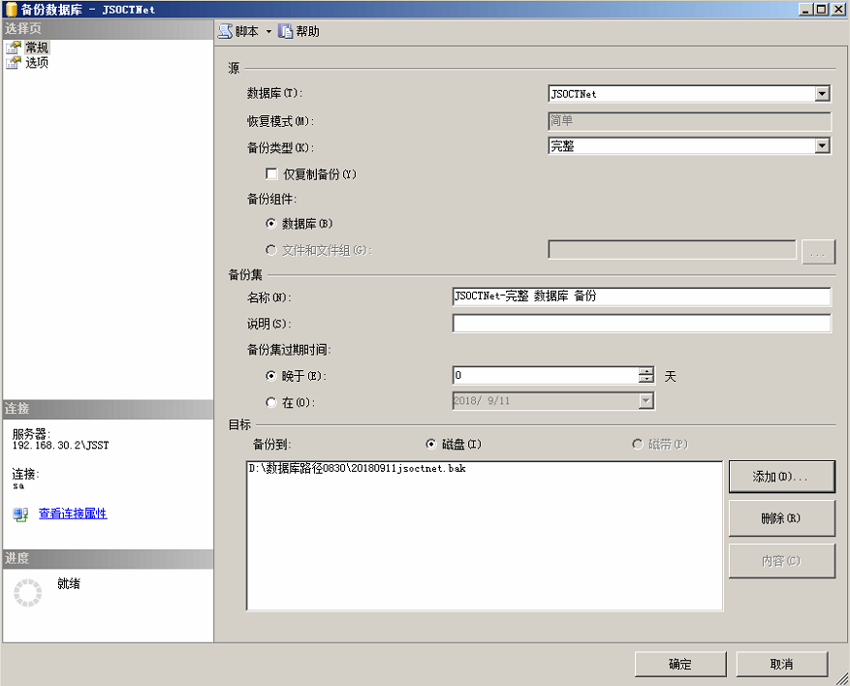
6、点确定ok

Slide 34
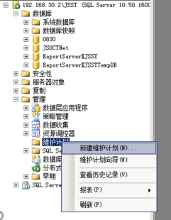
数据库自动备份
1、管理-维护计划-新建维护计划

Slide 35
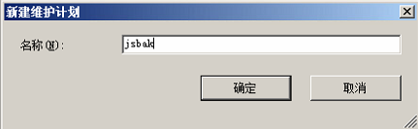
2、输入维护计划名称。

Slide 36
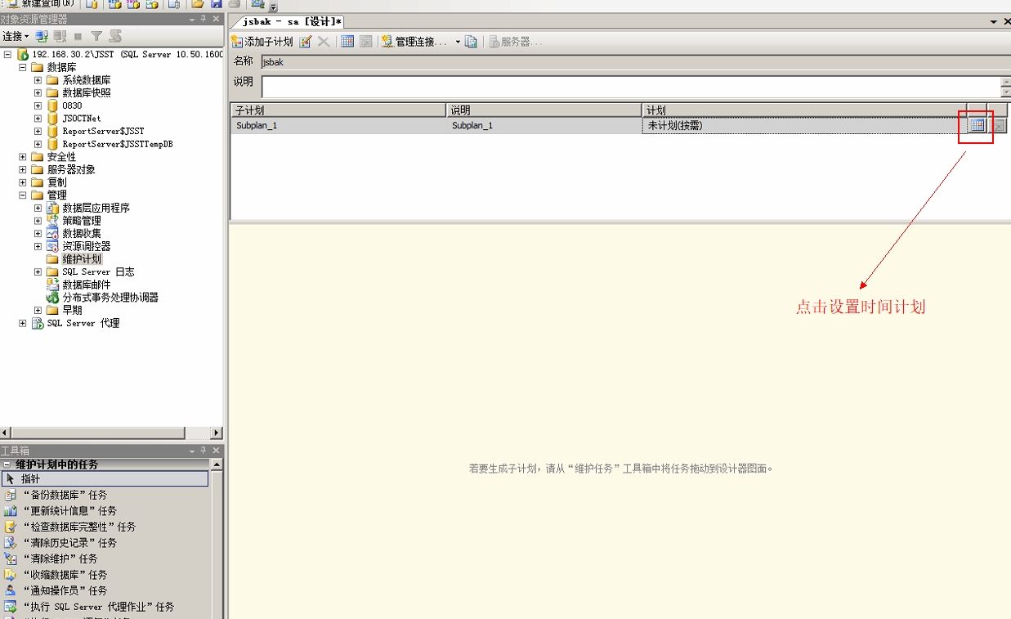
2、点击日历图标，设置时间计划。

Slide 37
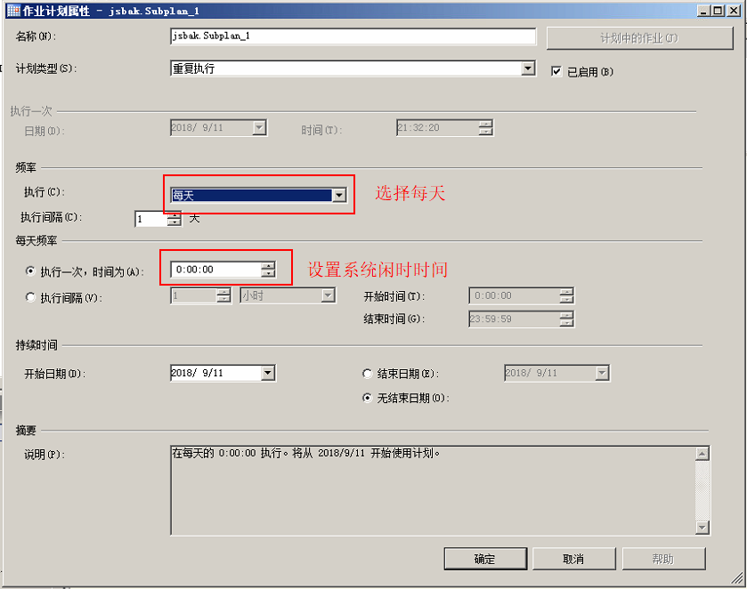
4、选择每天，设置系统闲时时间点。

Slide 38
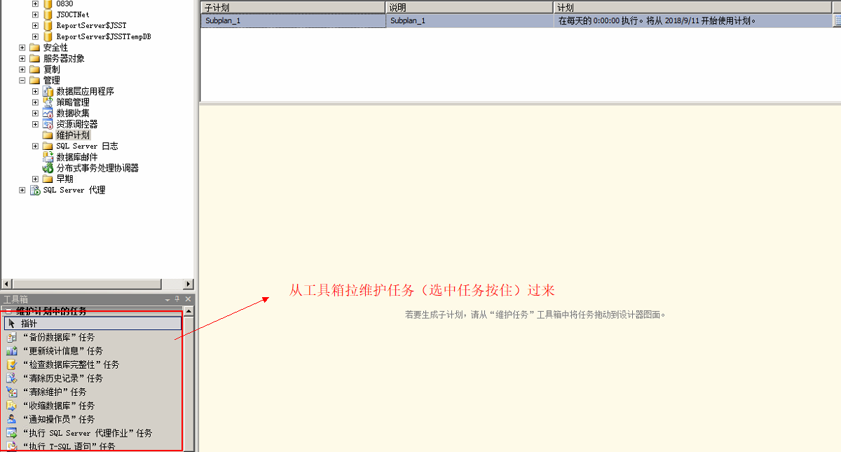
5、从工具箱将4个任务（备份数据库，清除历史记录，清除维护，收缩数据库）拖动到设计器图面。

Slide 39
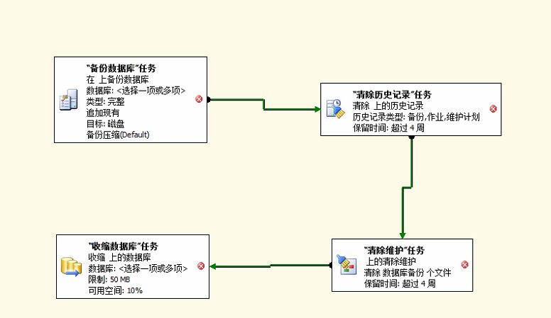
6、拉动箭头，具体如下图。

Slide 40
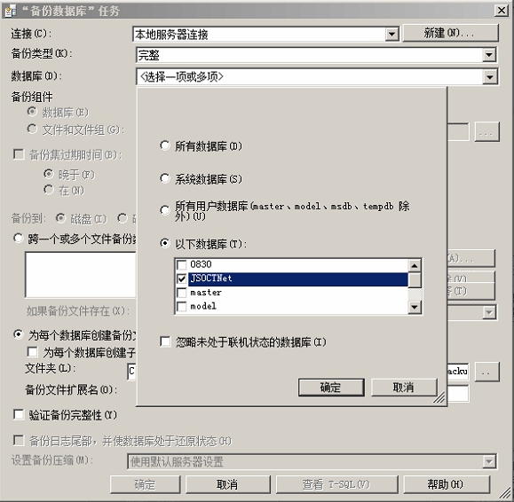
7、双击备份数据库任务“框”，选择要自动备份的数据库。

Slide 41
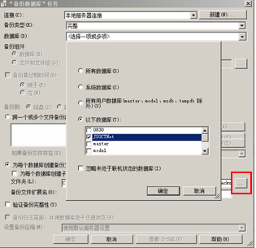
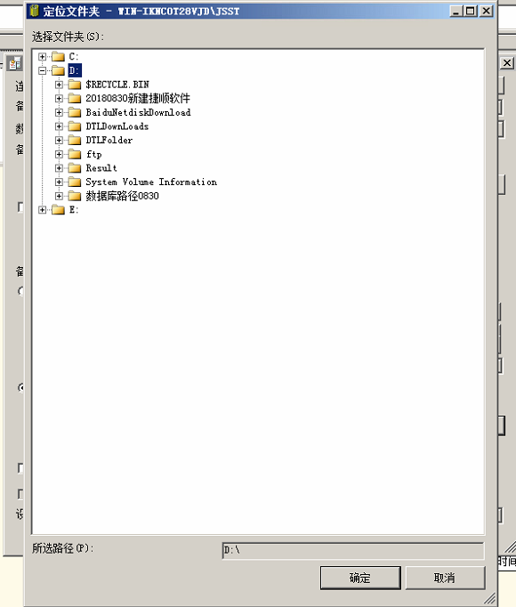
8、点击以下按钮，选择存放备份文件的路径。

Slide 42
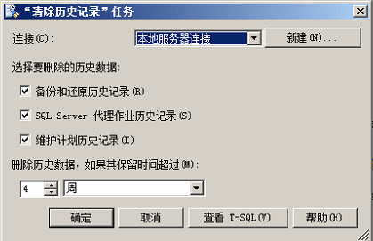
9、双击清除历史记录任务“框”，设置保留时间为2周。

Slide 43
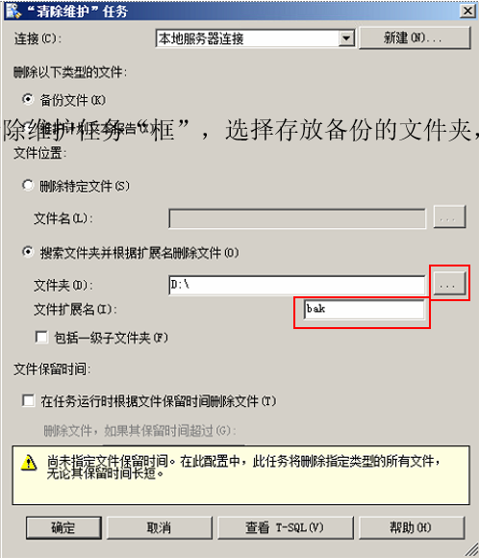
10、双击清除维护任务“框”，选择存放备份的文件夹，并写上后缀名。

Slide 44
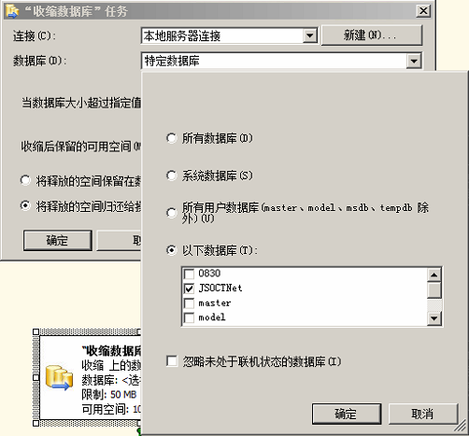
11、双击收缩数据库任务“框”，选择收缩的数据库，后点确定。

Slide 45
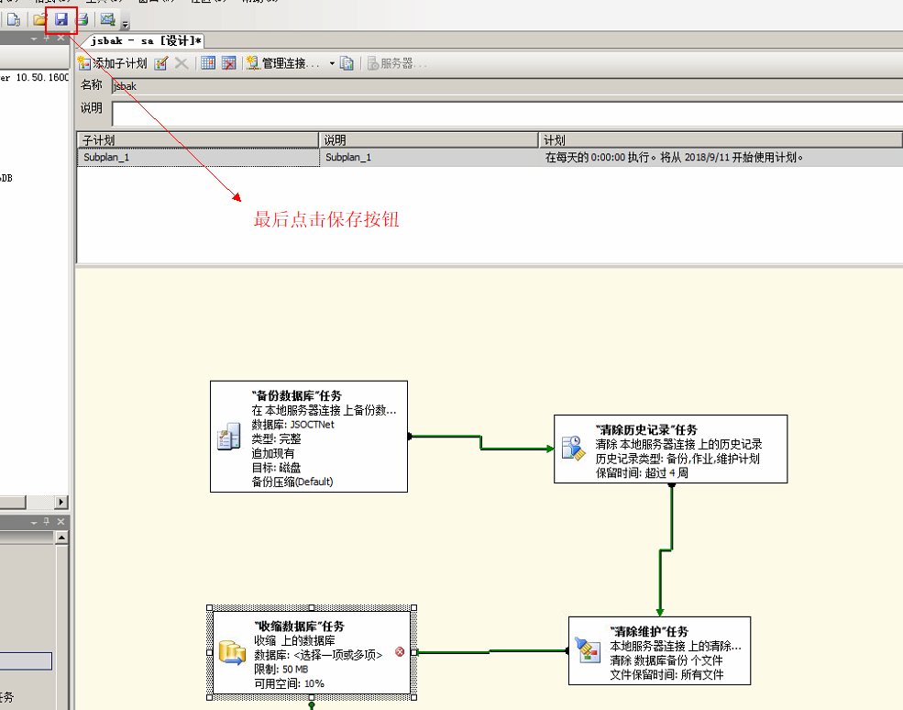
12、最后点击保存。

Slide 46
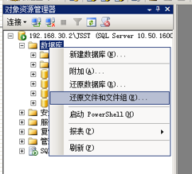
数据库还原
1、右击数据库选择还原文件和文件组

Slide 47
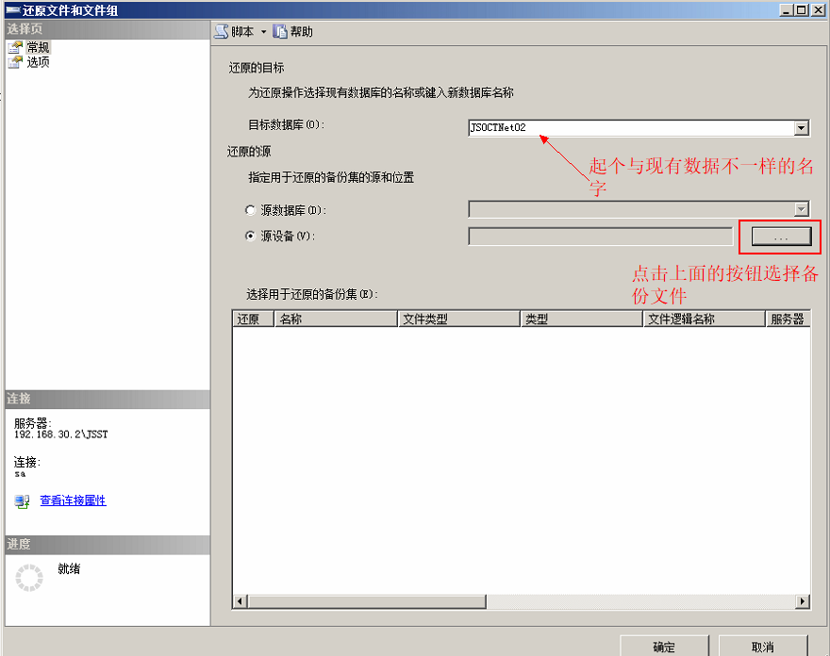
2、输入与现有数据库不一样的名字，选择备份文件后点确定即可。

Slide 48
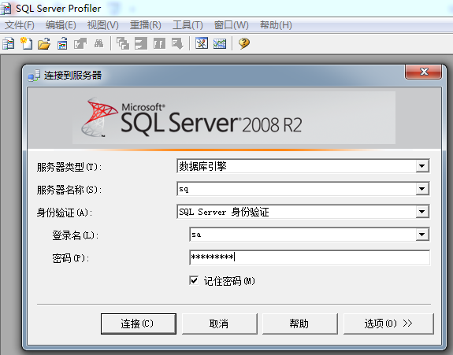
事件探查器

Slide 49
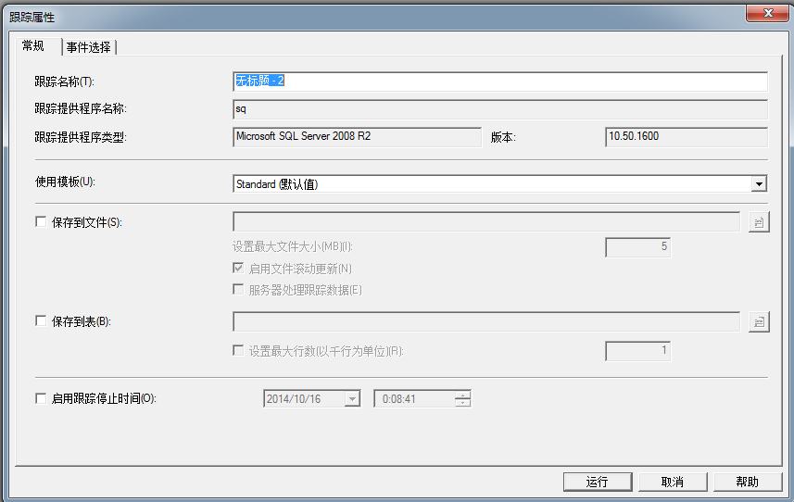
事件探查器
  新建跟踪-运行

Slide 50
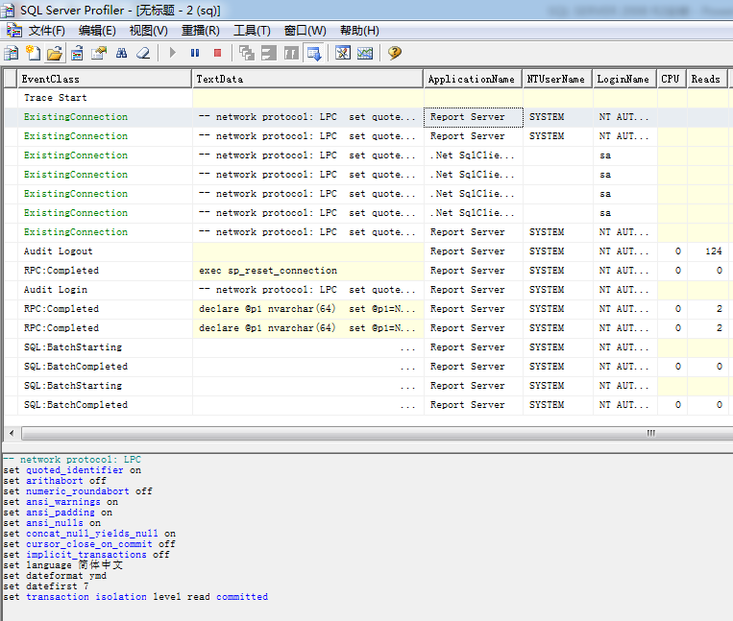

Slide 51
数据库基本语句操作
SQL查询语句-SELECT
SELECT [column_list] FROM table_name
SQL查询语句-INSERT
INSERT INTO table_name (column_list) VALUES (values_list)
(column_list与values_list的项要相同且对应,values_list的列名用单引号分隔)
SQL查询语句-UPDATE
【单值更新】UPDATE table_name SET [column_name1]=‘值’ , [column_name2]=‘值’ ,... [condition]
【列更新】UPDATE table_name1 SET table_name1.column_name=
table_name2.column_name FROM table_name2 [condition]
SQL查询语句-DELETE
DELETE [column_list] FROM table_name

Slide 52
数据库基本语句操作
SQL条件语句-WHERE
SELECT|UPDATE|INSERT|DELETE [column_list] FROM table_name WHERE column_name 运算符 值 (运算符有in、like、=、between and等)
SQL分组语句-GROUP BY
SELECT [column_list] FROM table_name [condition] GROUP BY column_name (分组的column_name要包含在column_list里)
SQL排序语句-ORDER BY
SELECT [column_list] FROM table_name [condition] ORDER BY column_name ASC|DESC (ASC为升序，DESC为降序 )
SQL不重复语句-DISTINCT
SELECT DISTINCT column_name FROM table_name

Slide 53
数据库基本语句操作
TOP
SELECT TOP num column_name FROM table_name
取前N个值
COUNT
SELECT COUNT(column_name) FROM table_name
统计某列的个数
SUM
SELECT SUM(column_name) FROM table_name
SQL统计函数
某列求和
AVG
SELECT AVG(column_name) FROM table_name
某列求平均
MAX
SELECT MAX(column_name) FROM table_name
取某列的最大值/最小值
MIN
SELECT MIN(column_name) FROM table_name

Slide 54
数据库基本语句操作
SUBSTRING
SELECT SUBSTRING (column_name, startpos, lenth) FROM table_name
截取字符串substring(字段,开始位置,截止长度)
SELECT (column_list) FROM table_name WHERE column_name LIKE 字符 (字符包含%、值等)
LIKE
一般结合通配符 % 进行条件查询
SQL字符词
BETWEEN
SELECT (column_list) FROM table_name WHERE column_name BETWEEN 值 AND 值
取两个值之间的数据，组合between A and B
IN
SELECT (column_list) FROM table_name WHERE column_name IN (value1,value2…)
判断是否在某个范围或某列数据

Slide 55
T+云服务，实时管理 智慧协同
www.chanjet.com

